Slide 1
Akustički dizajn prostorija
Akustika Kontrolnih režija

Slide 2
Režije (Control Rooms) treba da budu što neutralnije.
One ne bi smele da menjaju zvuk koji se reprodukuje preko monitor zvučnika.
Što je zvuk tokom miksa i reprodukcije neutralniji to je veća šansa da će pri reprodukciji preko bilo kojeg sistema u praksi biti bliži originalu.
Svaka promena boje zvuka nastala tokom miksa i produkcije može potencijalno postati još gora usled dodatnih promena tokom reprodukcije na drugim sistemima i dovesti do ekstremno izobličene frekvencijske karakteristike.

Slide 3
Režije – uslovi slušanja
Studio za snimanje
Neobrađena režija
mnogo refleksija od površina bliskih zvučniku kvare zvučno polje na mestu slušaoca

Slide 4
Režije sa prigušenim i živim delom
(Live End Dead End - LEDE )
Početno vreme kašnjenja (ITDG) režije je veće nego kod studija; režija je neutralna i omogućava da se čuju rane refleksije iz studija

Slide 5
LEDE režije
Imaju potpuno apsorpcioni prednji deo (zidovi i plafon) da bi se eliminisale refleksije zvuka od ovih površina.
Zadnji deo ovih režija je refleksioni (živi deo) prekriven difuzorima da bi se sprečile oštre refleksije.
Dimenzije LEDE režija i položaj mesta za slušanje u njima su tako odabrani da refleksije od zadnjeg zida na ovu poziciju stižu oslabljene i sa zakašnjenjem od oko 20 ms nakon direktnog zvuka.
Ovakve refleksije ne menjaju boju zvuka na mestu slušanja i eliminišu neprijatan utisak boravka i rada u prigušenoj ili gluvoj prostoriji.
Naprotiv, ako su pravilno usmerene one mogu doprineti poboljšanju stereo zvučne slike.

Slide 6
Režije sa zonom bez refleksija
(Reflection Free Zone - RFZ)
Geometrija režije se tako izvodi da refleksije od površina bliskih zvučnicima zaobilaze zonu gde se nalazi snimatelj ili majstor tona. Tako nastaje zona bez regleksija (RFZ).

Slide 7
Režije sa zonom bez refleksija
(Reflection Free Zone - RFZ)
Predstavljaju poboljšanje LEDE režija gde su prednje površine postavljene pod takvim uglovima da reflektuju zvuk prema zadnjem zidu.
Zvučnici su obično ugrađeni u prednji zid. Zadnji zid je izrađen od difuzora pa su refleksije od njega difuzne takođe sa kašnjenjem od oko 20 ms.
U RFZ režijama pod je refleksioni, izrađen od tvrdog drveta zbog čega plafon teba da bude od širokopojsanih apsorbera da bi vreme reverberacije bilo ispod zahtevane granice od 0,3 s (za režije površine 35 - 45 m2).

Slide 8
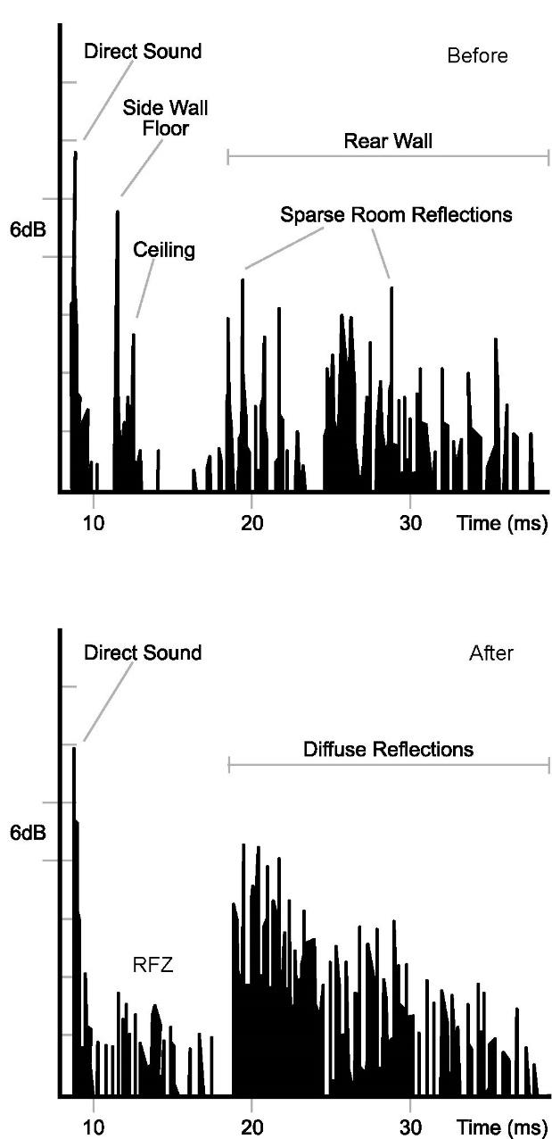
Režije sa zonom bez refleksija
pre i nakon izbora konačnog položaja prednjih refleksionih površina

Slide 9
Režije sa rasipanjem ranih refleksija
(Early Sound Scattering - ESS)
Refleksije od difuzora u prednjem delu režije su rasute u slučajnim pravcima i tako su bez određenog karaktera

Slide 10
Režije sa rasipanjem ranih refleksija
(Early Sound Scattering - ESS)
U principu su slične LEDE režijama. Umesto da prednji zid potpuno apsorbuje zvuk on je obložen difuzorima tako da su refleksije od njega ravnomerno raspoređene u svim pravcima što ima za posledicu smanjenu koloraciju zvuka i manji steepen češljastog filtriranja u odnosu na slučaj kada bi ove površine bile krute i ravne.
Difuzne refleksije od prednjeg zida takođe pomažu u maskiranju neizbežnih refleksija od miks – pulta i ormara sa audio opremom.

Slide 11
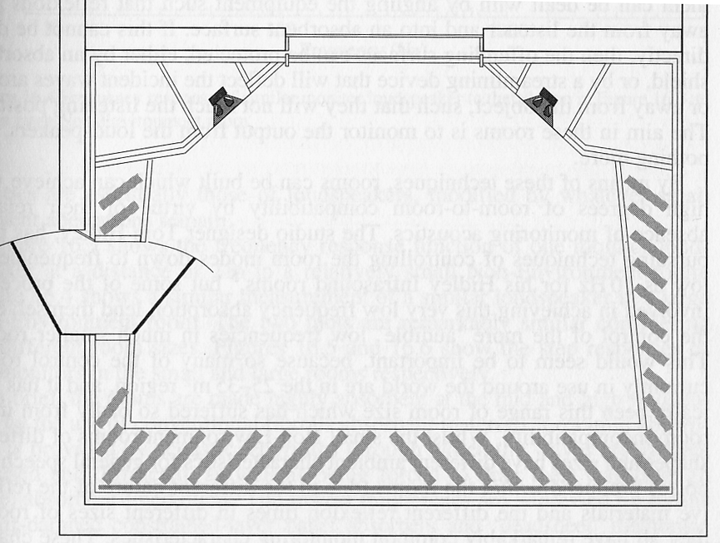
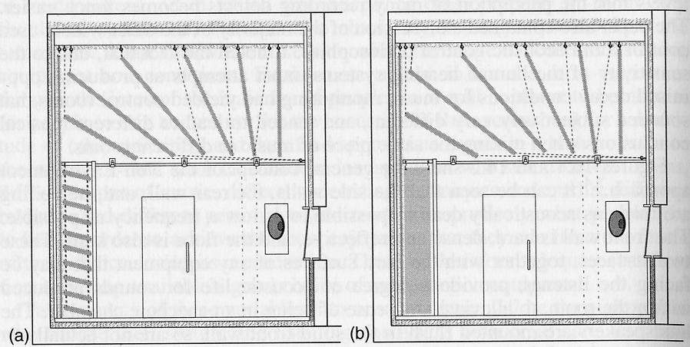
Režije bez ambijenta (non-environment)
Bočni zivdovi, plafon i zadnji zid imaju jako apsorbujuću obradu na svim frekvencijama. Zvučnici su ugrađeni u prednji zid koji je tvrd i reflektujući. Pod je takođe reflektujući
Reflektujuće površine (pod i prednji zid) pomažu da prostorija nije sasvim neprirodna za zvuk koji generišu njeni korisnici.
Karakeristika zvuka: tačnost reprodukcije i detalji za razliku od nekontrolisanog koloriteta i reverberantnosti

Slide 12
Režije bez ambijenta (non-environment)
U suštini predstavljaju polu – anehoične prostorije, gde su sve površine, izuzev prednjeg zida i poda od apsorpcionih materijala.
Nema zakasnelih refelksija kao kod RFZ i LEDE režija.
Zvuk je neverovatno „crispy” i precizan, sa detaljima koji se samo mogu čuti preko slušalica.
Njihov zvuk nije sličan zvuku ni u jednom tipičnom prostoru za slušanje, i nije ga lako prevesti u zvuk standardnog kućnog sistema za reprodukciju.
Monitor zvučnici moraju imati povećanu efikasnost i snagu da bi se postigao potreban nivo zvuka.
Frekvencije rezonsnse su jako prigušene.

Slide 13
Sobe za slušanje
Sobe za ktitičnu procenu i selekciju materijala
za radio i tv emitovanje
Referentne sobe za slušanje
Visokokvalitetne režije

Slide 14
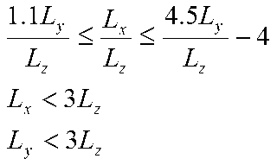
Sobe za slušanje - dimenzije
Površina poda:
Sobe za slušanje: ≥ 40 m2, Režije: ≥ 30 m2
Odnos dimenzija:
L_{x} – dužina, L_{y} – širina, L_{z} - visina

Slide 15
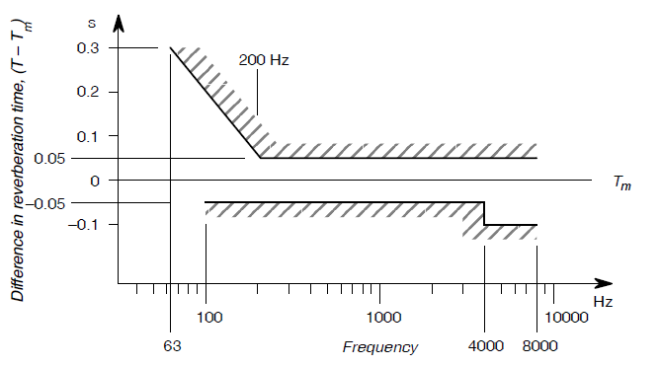
Sobe za slušanje – vreme reverberacije
0,2 s < T < 0,4 s – srednja vrednost u trećinama oktava od 200 Hz do 4 kHz
EBU tech 3276 - Listening conditions for the assessment of sound programme material: Monophonic and two–channel stereophonic

Slide 16
Sobe za slušanje - rane refleksije, frekvencijska karakteristika
Rane refleksije:
oslabljene najmanje 10 dB, u intervalu do 15 ms
i opsegu frekvencija 1 kHz do 8 kHz
Frekvencijksa karaktarisitka

Slide 17
Sobe za slušanje – nivo slušanja
Nivo slušanja u referentnoj tački (RMS; slow), za svaki kanal, treba da bude:
L_{LISTref} = 85 – 10 log(n), dB(A)
n – broj kanala
Test signal: roze šum, rms vrednost treba da se podesi na “Aligment Signal Level”, -9 dB (u odnosu na max dozvoljeni nivo) ili – 18 dB FS (u odnosu na punu skalu).

Slide 18
Sobe za slušanje
Preporuka NR 10
Maksimalno NR 15
Nivo buke
(rms, slow)

Slide 19
Monitor zvučnici
Frekvencijska karaktersitka: 40 Hz – 16 kHz, 1/3 okt., ± 4 dB
Odstupanje od karaktersitike dobijene u pravcu 0°:
3 dB pod uglovima ± 10° dB,
4 dB pod uglovima ± 30° dB
Karakteristika usmerenosti: simetrično, maksimum zračenja po osi, indeks direktivnosti: 4 dB ≤ D ≤ 12 dB (250 Hz – 16 kHz)
Izobličenja: 90 dB (250 Hz-2 kHz)
–30 dB (3%), 40 Hz < f < 250 Hz
–40 dB (1%), 250 Hz < f < 16 kHz

Slide 20
Vreme opadanja (vreme za koje jačina zvuka opadne na 37% (1/e) svoje pocetne vednosti): t_{s} ≤ 2,5/f , meri se odsečkom sinusnog tona (tone burst)
Dinamički opseg: (test signal prema IEC Publication 268–1)
Leff–max ≥ 108 dB (rms, slow, 1 m),
Lnoise ≤ 10 dB(A) (rms, slow, 1 m, ulaz kratko spojen).
Bass zvučnici - posebne jedinice: položaj proizvoljan (uza zid pored L, R zvučnika)
presečna frekvencija 80 Hz (160 Hz)
harm. izobličenja izvan opsega ≤ –50 dB, 0.3%; (0,3%)
filtar petog reda (četvrtog)
nivo – podešen da se dobije potrebna frekv. karakteritika

Slide 21
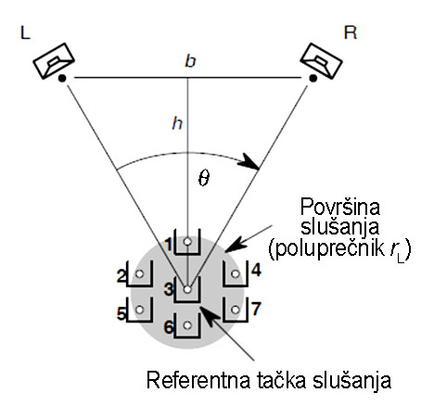
Raspored zvučnika kod dvokanalnog slušanja
b = 2 – 4 m
h ≅ 0.9 b
θ = 60°
r_{L} ≤ 0.8 m
glava slušalaca na visini od 1,2 m od poda

Slide 22
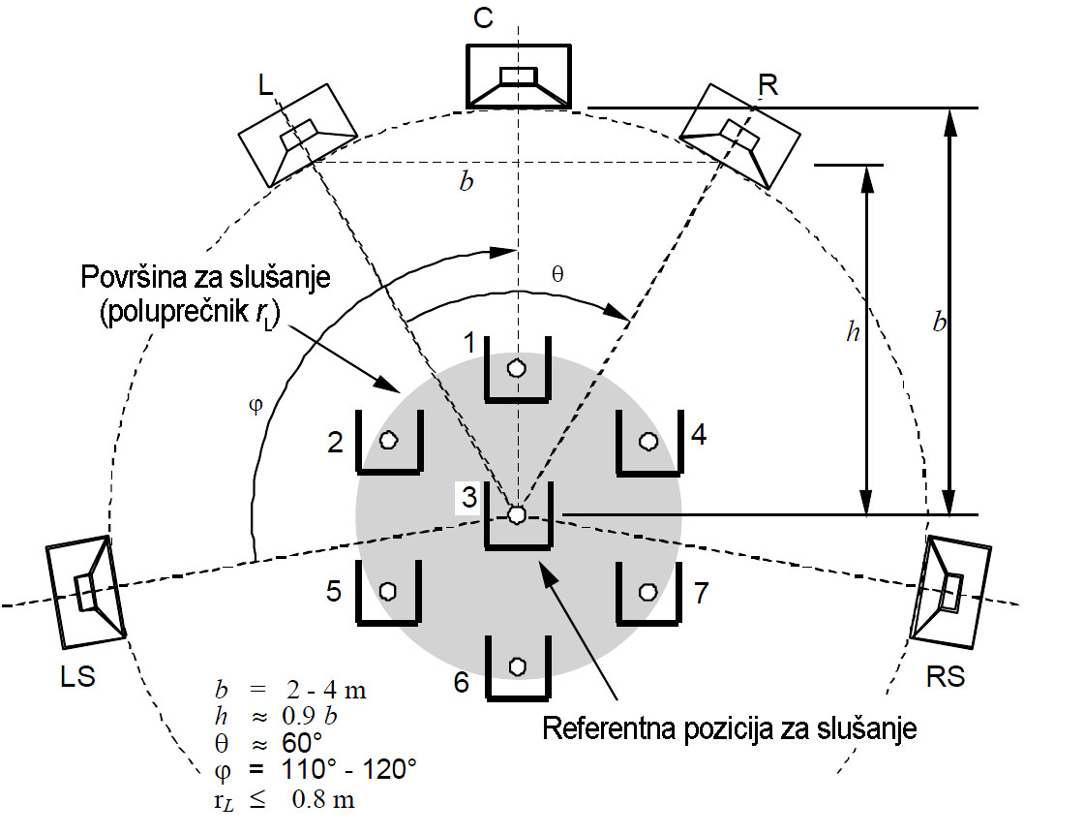
Raspored zvučnika kod petokanalnog slušanja

Slide 23
Podešavanje nivoa reprodukcije LFE kanala
1. Signal – roze šum u opsegu od 20 Hz – 100 Hz
2. Signal roze šum u opsegu od 50 Hz do 100 Hz (-9 dB u odnosu na max dozv. nivo), 88 dBC u ref. poziciji slušanja

Slide 24
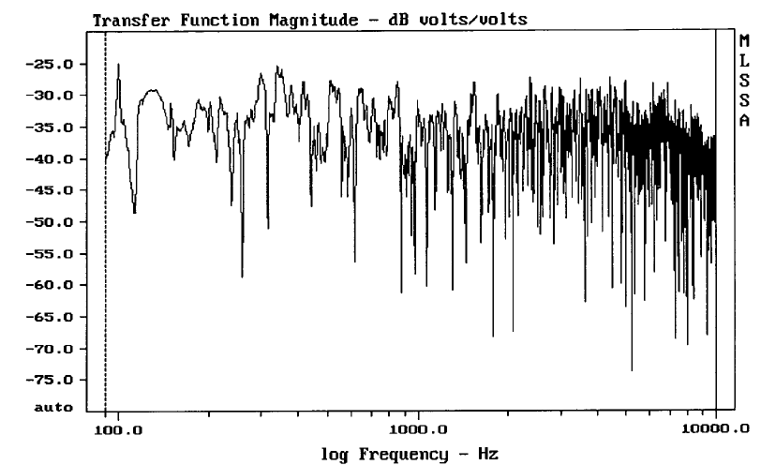
Čovečje čulo sluha nije osetljivo na uskopojasne varijacije nivoa zvuka na mestu slušanja, gornja slika.
Kvalitet percepcije čula sluha bliži je frekvencijskoj karaktersitici filtriranoj tećinsko oktavnim filtrom, slika dole.
R. Walker, “Equalisation of Room Acoustics and Adaptive Systems in the Equalisation of
Small Room Acoustics”, AES 15th International Confrerence.

Slide 25
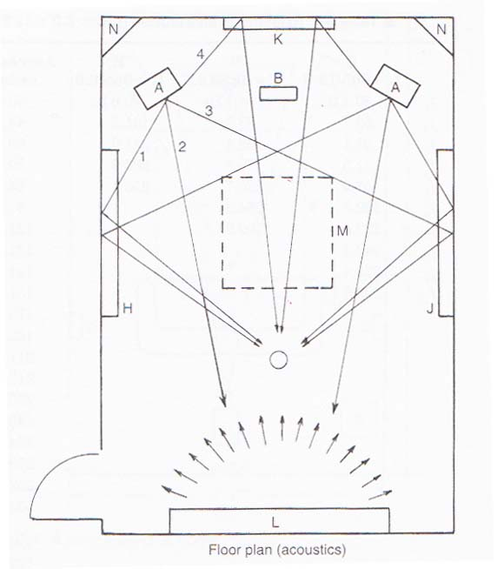
Raspored akustičkih elemenata na zidovima režije ili sobe za slušanje radi eliminisanja prvih refleksija

Slide 26
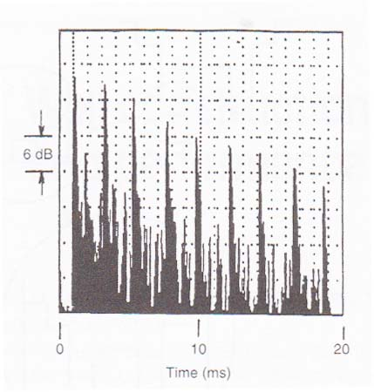
Ehogram
flater eho-a

